Slide 1
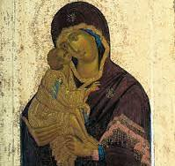
Universidad de Buenos Aires
Facultad de Filosofía y Letras
Maestría en Estudios Medievales
Ciclo de extensión “Semana Medieval”
1 de diciembre, 16 a 18.30
Instituto de Filosofía
Edificio Bonifacio, Piso 9°, Aula B904
Filosofía de las imágenes
Sus fundamentos teóricos en la Antigua Grecia
y su papel en los debates del Medioevo
bizantino y occidental

Slide 2
Panel de exposiciones y debate
Dra. María Angélica Fierro (FFyL, UBA / Conicet)
Alexis Marcus (FFyL, UBA)
Dra. Carolina Fernández (FFyL, UBA / Conicet)

Slide 3
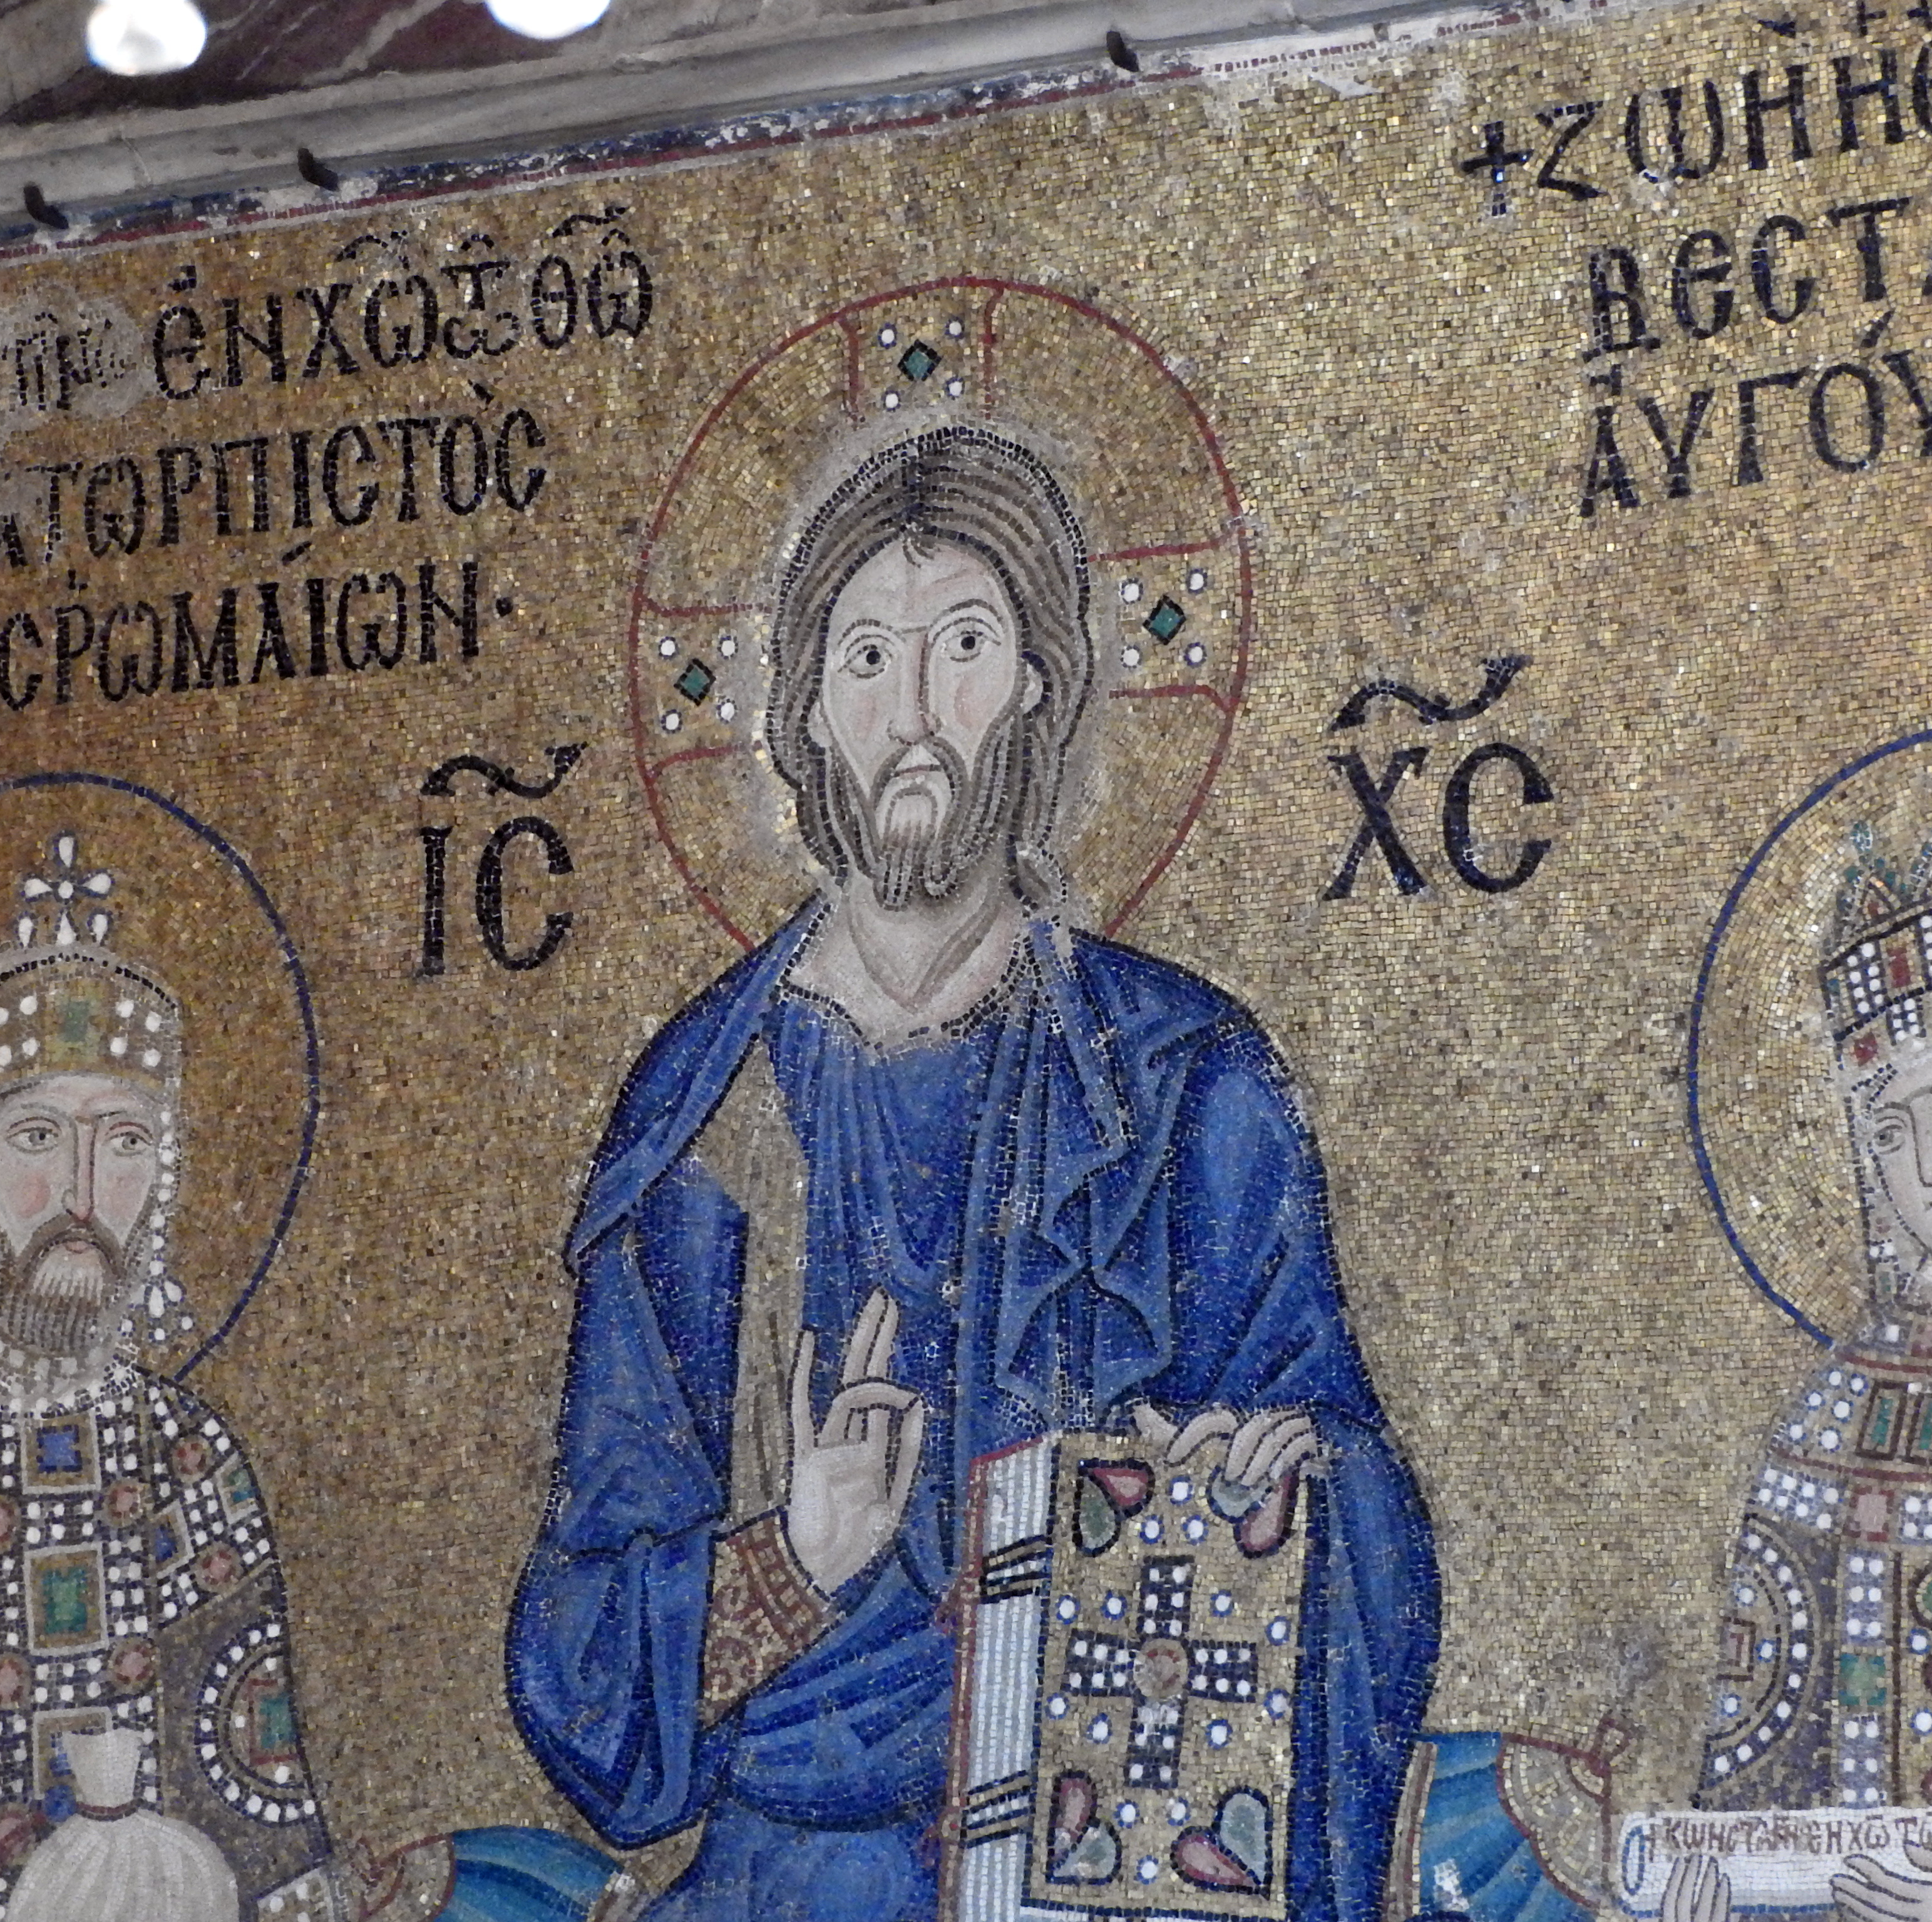
Presentación
¿Puede el arte, recurriendo a instrumentos perceptibles, hacer accesible lo trascendente para el espíritu humano? ¿Qué hay, de lo representado, en la representación? ¿Cuál es la vía de legitimación del discurso poético y de las prácticas artísticas en general en una metafísica de lo suprasensible?

Slide 4
La cuestión fue planteada por primera vez en la historia de la Filosofía por Platón. Él habló del mundo sensible como una copia, imitación (mímesis) o imagen imperfecta de la verdadera realidad inteligible, y por relación transitiva, de las representaciones artísticas como representaciones o copias de copias. La separación entre modelo e imitación, pero, al mismo tiempo, su relación indisoluble, lo llevó a afirmar que las y los gobernantes filósofos, a partir de un conocimiento fundado en estos principios, deben regular el discurso y la práctica artísticos. No obstante, a su vez, Platón deja abierta una pregunta, ¿no podrían acaso generarse imitaciones a partir del conocimiento de lo bello y lo bueno que nos permitan aproximarnos a ellos? ¿Acaso sería posible dar a luz estas “imágenes” en todo tipo de producción cultural, incluido el discurso mismo?

Slide 5
En el contexto de las religiones monoteístas estas preguntas se transformaron. ¿Hasta qué punto las imágenes y los objetos materiales relacionados con el culto religioso hacen presente lo divino? ¿Qué relación es admisible de los/las fieles hacia ellos?
Conversaremos con la Dra. María Angélica Fierro, Profesora Adjunta de Historia de la Filosofía Antigua de nuestra Facultad y platonista, y Alexis Marcus, joven investigador en estudios bizantinos, sobre la concepción platónica de las imágenes y su recepción en el Medioevo bizantino y en el Occidente carolingio.
Coordinación: Dra. Carolina Fernández

